Slide 1
Imagen portada:
P. Érick Félix

Slide 2
LECTIO DIVINA – DOMINGO 23º TO –Ciclo C
SI ALGUNO QUIERE VENIR CONMIGO…
Lucas 14,25-33
SI ALGUNO QUIERE
VENIR CONMIGO
8 Septiembre 2019

Slide 3
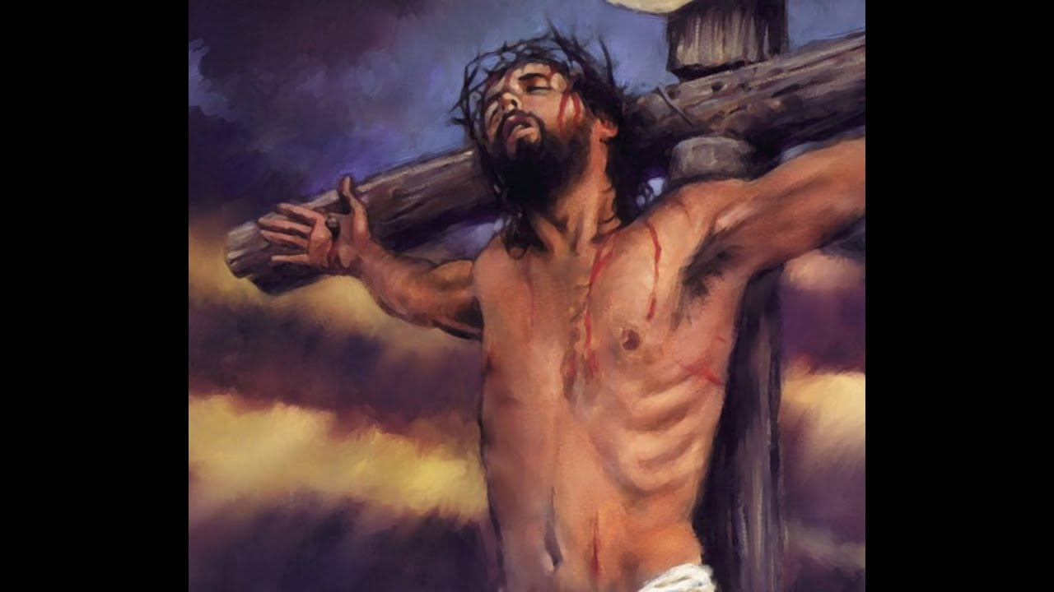
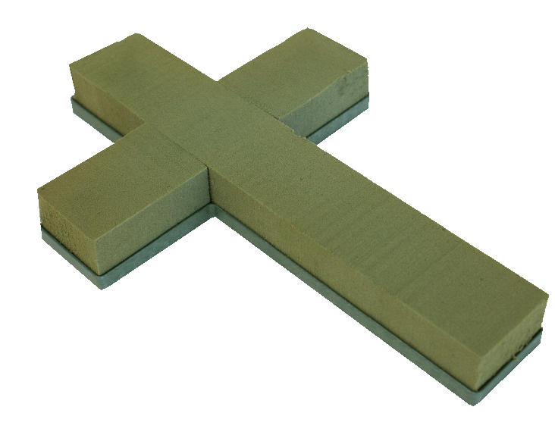
Ambientación: Una imagen de Cristo crucificado y cruces más pequeñas, de cartulina o madera, con nombres de los participantes.
Juana
Olinda
Rubén
Max
Cantos sugeridos: Jesús te seguiré; Te sigo a ti

Slide 4
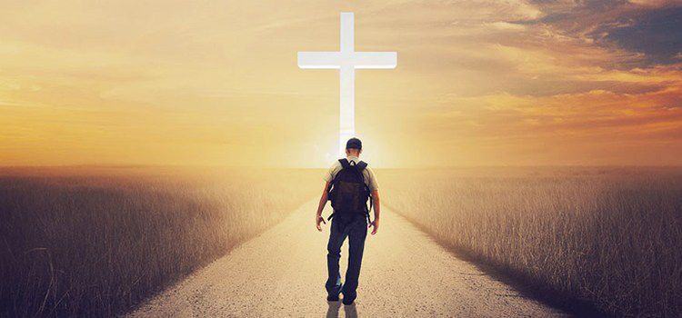
AMBIENTACIÓN:
El Evangelio de hoy nos recuerda que seguir a Jesús es una opción radical que compromete toda nuestra vida. El discípulo no es aquella persona que ha dejado algo,
sino que se ha encontrado con Alguien. Por eso lo que prima es el tesoro hallado: la persona de Jesús y el gran proyecto del Reino.

Slide 5
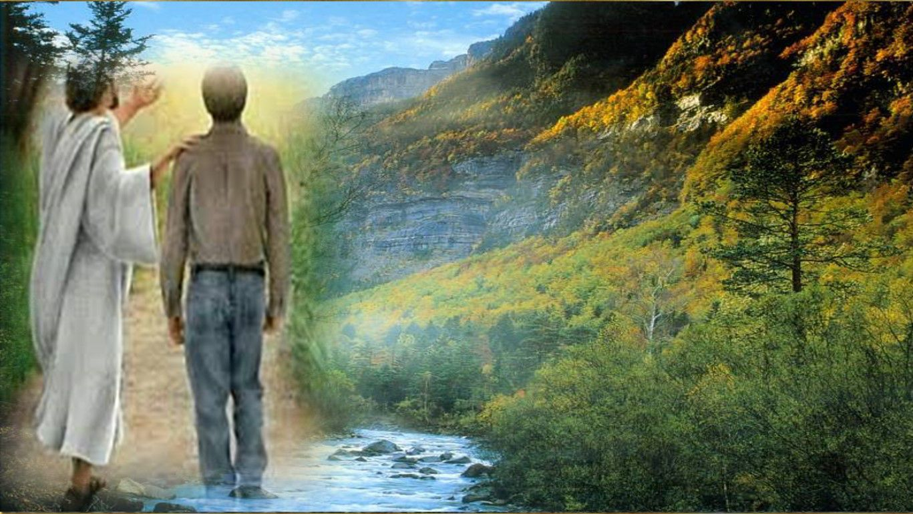
Oración inicial
Vuélvete hacia nosotros, Señor,
y fíjate ahora y siempre: que somos débiles
y que estamos hechos de barro…
Ven aprisa y socorre nuestra pequeñez: la pequeñez de quienes no saben elegir,
de quienes pueden equivocarse y perderlo todo, al perderte a Ti.
Concédenos levantar todos los días
nuestros ojos hacia lo alto y verdadero
y seguir dejando por tu reino
todas las cosas que nos engañan.
Te lo pedimos por Aquél que hoy en el camino hacia la entrega total renuncia a todo por tu amor y nuestro amor: Jesús, quien nos invita a buscarte y a pedirte hoy la sabiduría que viene de lo alto. AMÉN.

Slide 6
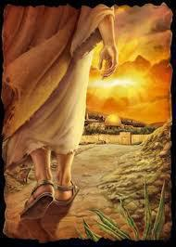
LECTIO
¿Qué dice el texto?
Lc 14, 25-33
Motivación: No basta la buena voluntad para ser cristiano. Hay que ser suficientemente sabio, para poder enfrentar los riesgos que este compromiso implica. Ser discípulo de Jesús comporta decisiones y riesgos que determinan la vida entera de quien hace la opción. Escuchemos:

Slide 7
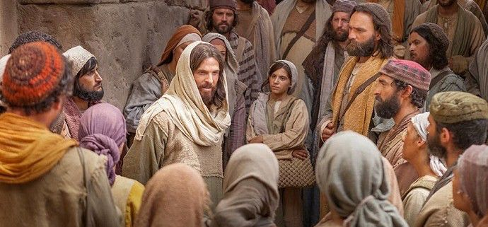
Lucas 14: 25-33
En aquel tiempo, mucha gente acompañaba a Jesús; él se volvió y les dijo:

Slide 8
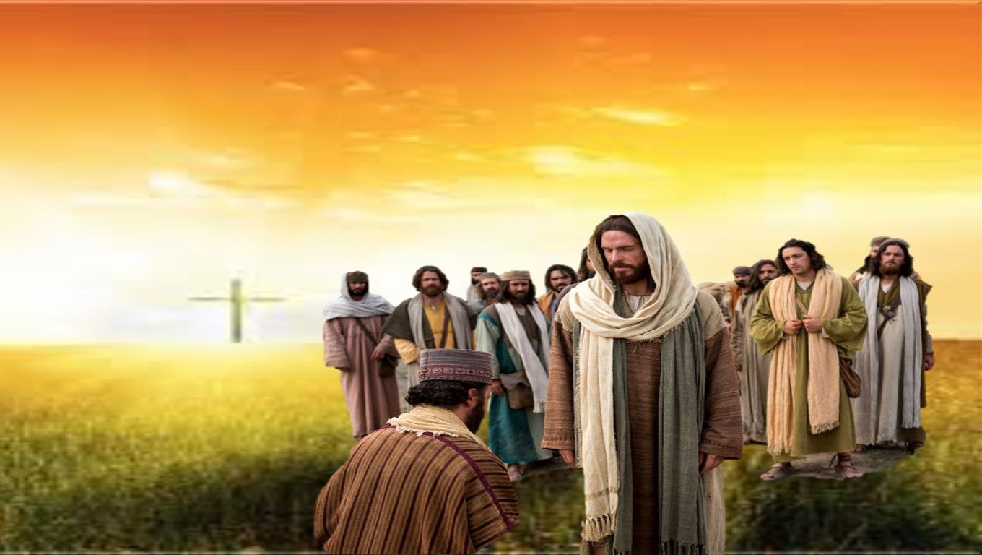
"Si alguno viene a mi y no me ama más que a su padre y a su madre, y a su mujer y a sus hijos, y a sus hermanos y a sus hermanas, e incluso a sí mismo, no puede ser discípulo mío.

Slide 9
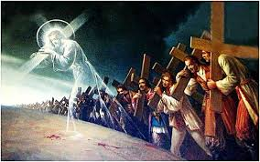
Quien no lleve su cruz detrás de mí no puede ser discípulo mío.

Slide 10
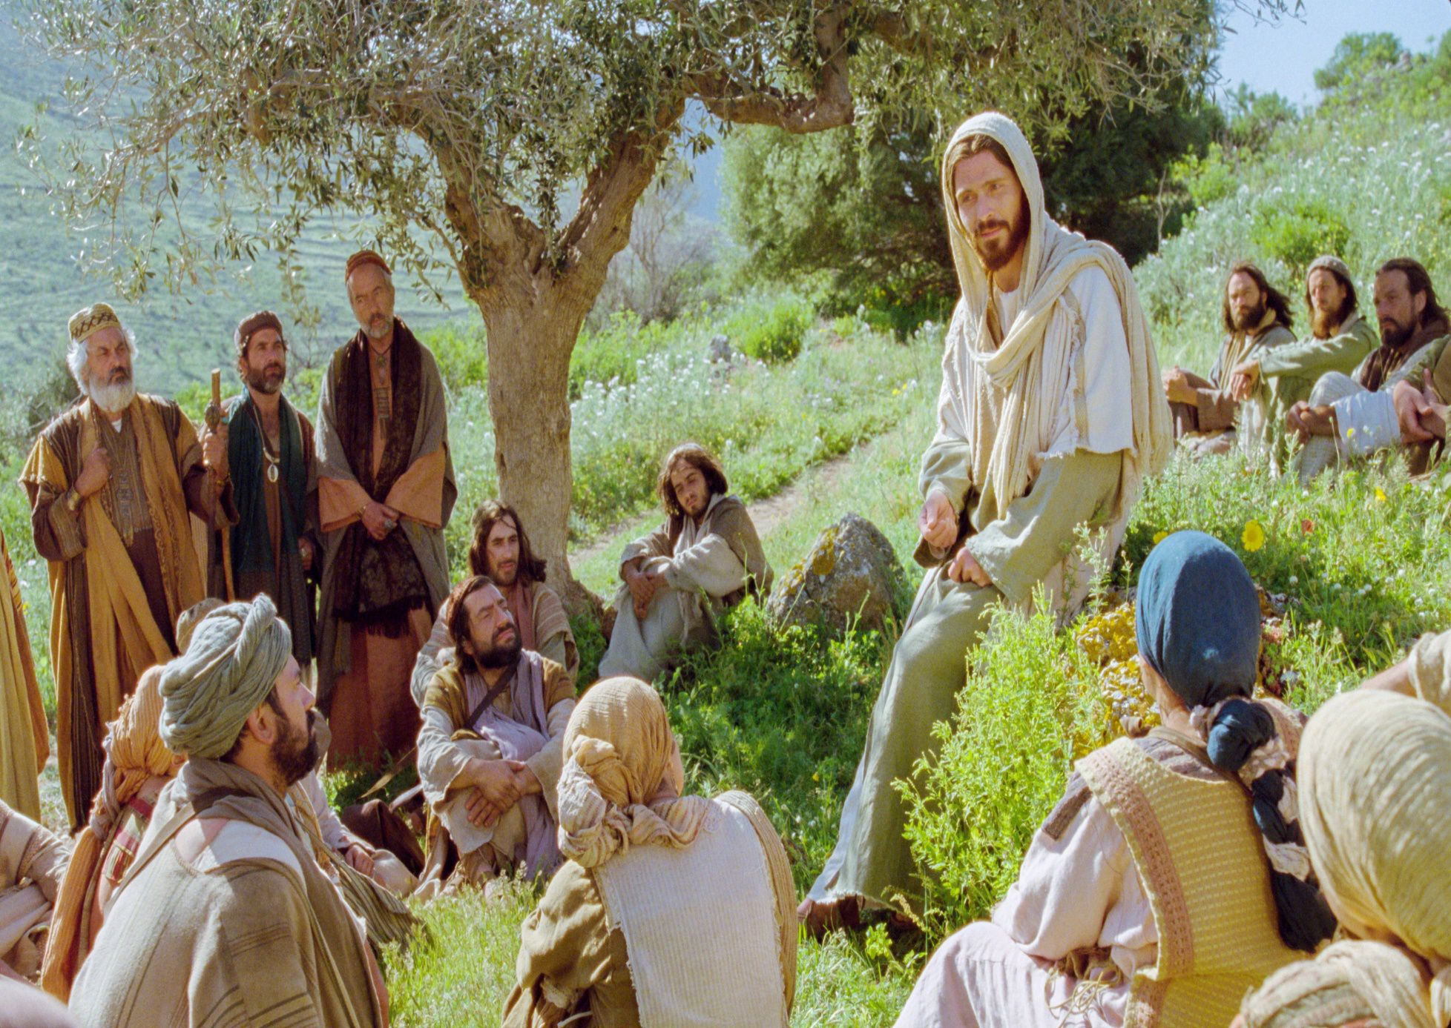
Así, ¿quién de ustedes, si quiere construir una torre, no se sienta primero a calcular los gastos, a ver si tiene para terminarla?

Slide 11
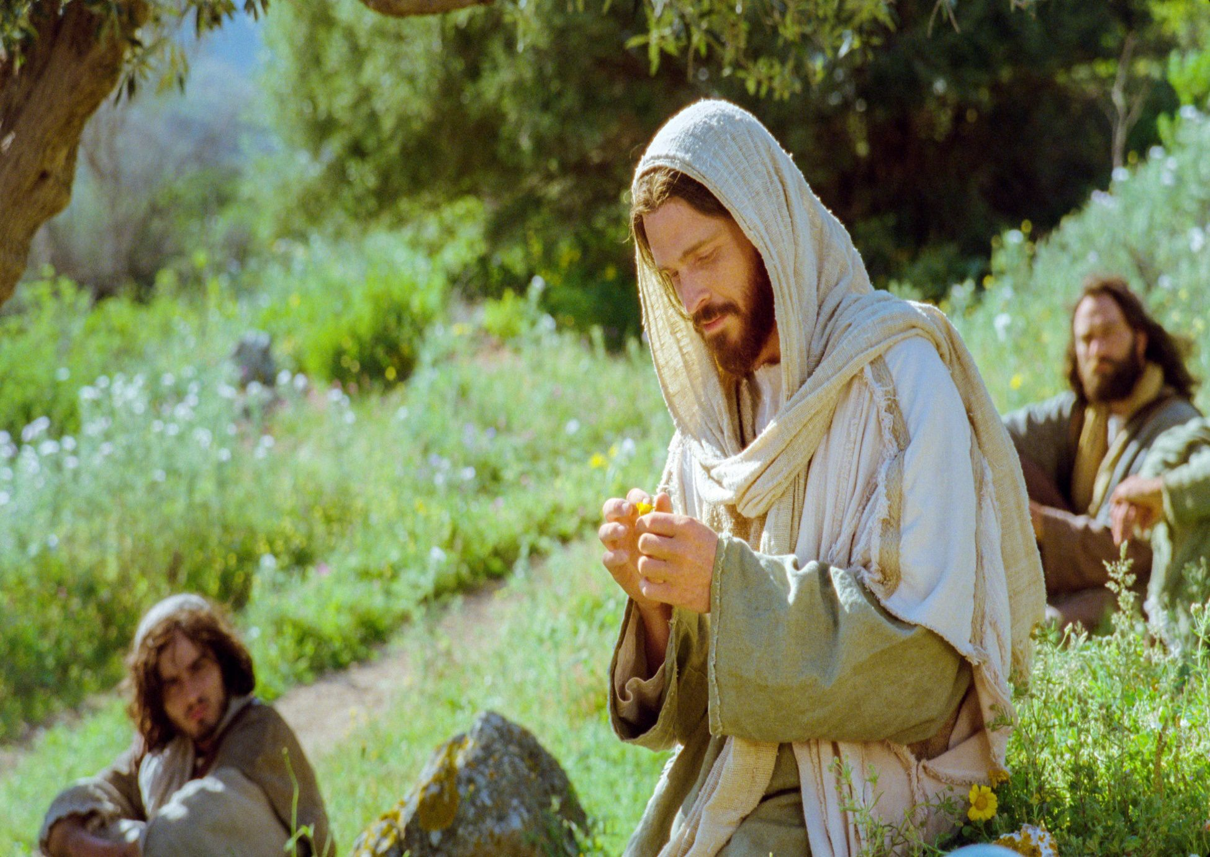
No sea que, una vez puestos los cimientos, no puede acabarla y se pongan a burlarse de él los que miran, diciendo:
"Este hombre empezó a construir y no ha sido capaz de terminar."

Slide 12
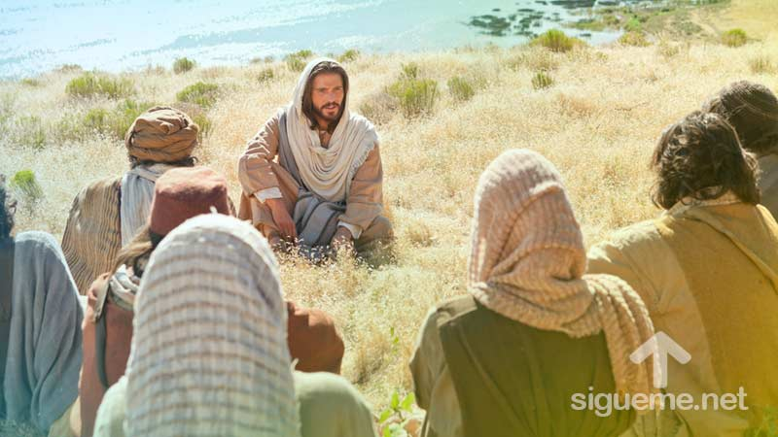
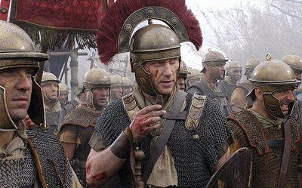
¿O qué rey, si va a dar la batalla a otro rey, no se sienta primero a deliberar si con diez mil hombres podrá salir al paso del que le ataca con veinte mil?
Y si no puede, cuando el otro está todavía lejos, envía legados para pedir condiciones de paz.

Slide 13
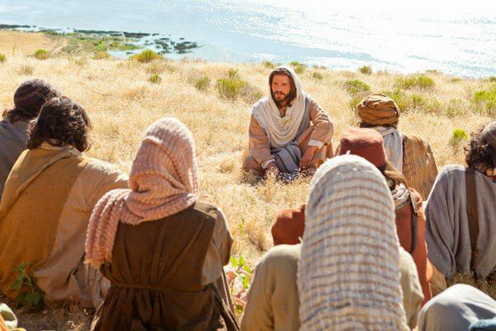
Lo mismo ustedes: el que no renuncia a todos sus bienes no puede ser discípulo mío."
Palabra del Señor

Slide 14
Cada uno puede leer en voz alta el versículo que más le llamó la atención
Lc 14: 25-33
En aquel tiempo, mucha gente acompañaba a Jesús él se volvió y les dijo: “Si alguno viene a mí y no me ama más que a su padre y a su madre, y a su mujer y a sus hijos, y a sus hermanos y a sus hermanas, e incluso a sí mismo, no puede ser discípulo mío. Quien no lleve su cruz detrás de mí, no puede ser discípulo mío. Así, ¿quién de ustedes, si quiere construir una torre, no se sienta primero a calcular los gastos y a ver si tiene para terminarla? No sea que, una vez puestos los cimientos,
no puede acabarla y se pongan a burlarse de él, los que miran, diciendo: “Este hombre empezó a construir y no ha sido capaz de terminar”. ¿O que rey, si va a dar batalla a otro rey, no se sienta primero a deliberar si con diez mil hombres podrá salir paso del que le ataca con veinte mil? Y si no puede, cuando el otro está todavía lejos, envía delegados para pedir condiciones de paz. Lo mismo ustedes; el que no renuncia a todos sus bienes no puede ser discípulo mío.

Slide 15
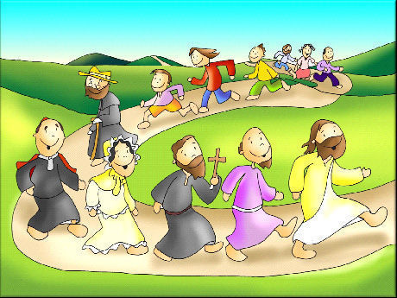
Preguntas para la lectura:
¿Cuál es la primera condición que Jesús pone para ser un auténtico discípulo suyo?.

Slide 16
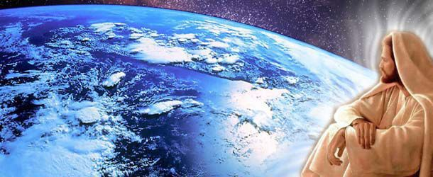
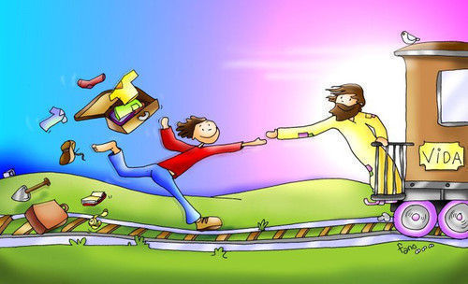
¿Qué puede significar “amar más que” a padres, esposos y hermanos?

Slide 17
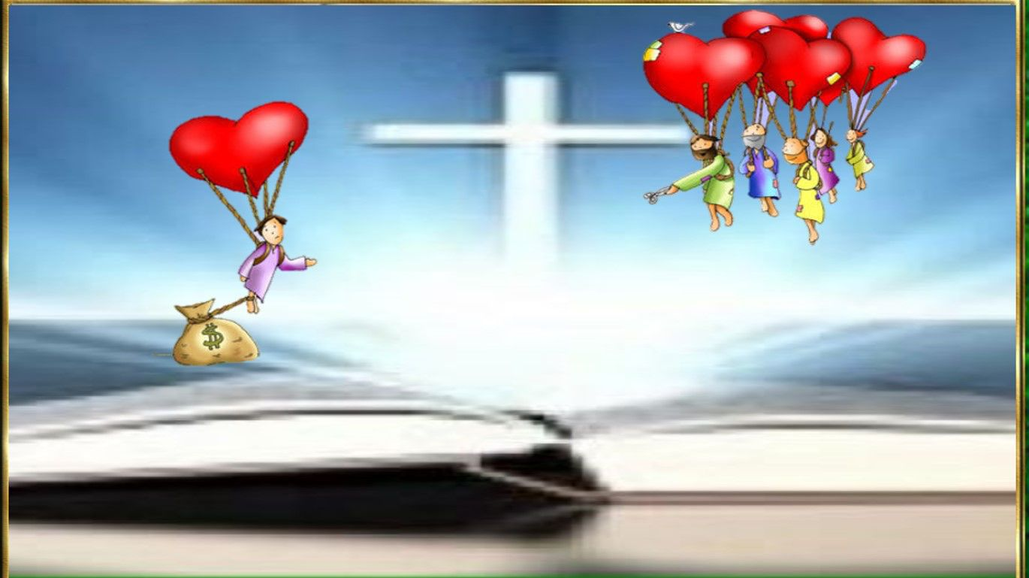
¿Qué lugar ocupa el cuidado de la propia vida en el seguimiento de Jesús?

Slide 18
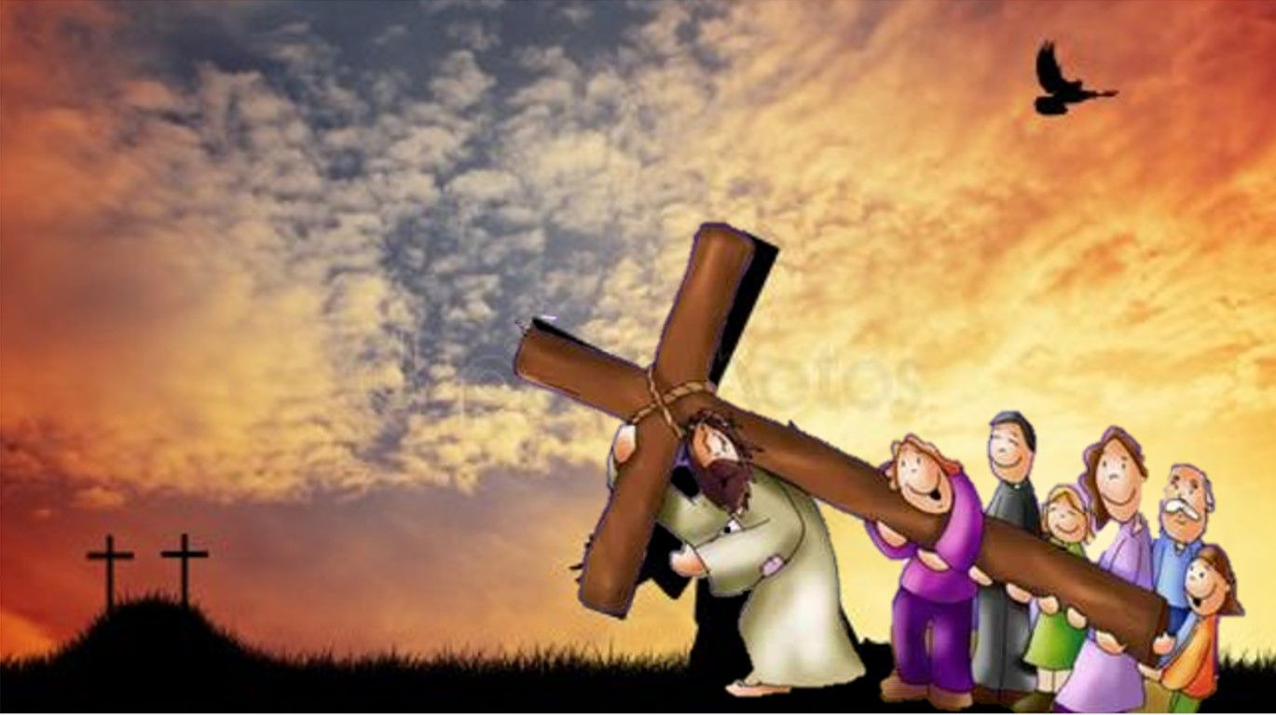
¿Cuál es la relación entre morir en la cruz y seguimiento del Señor?

Slide 19
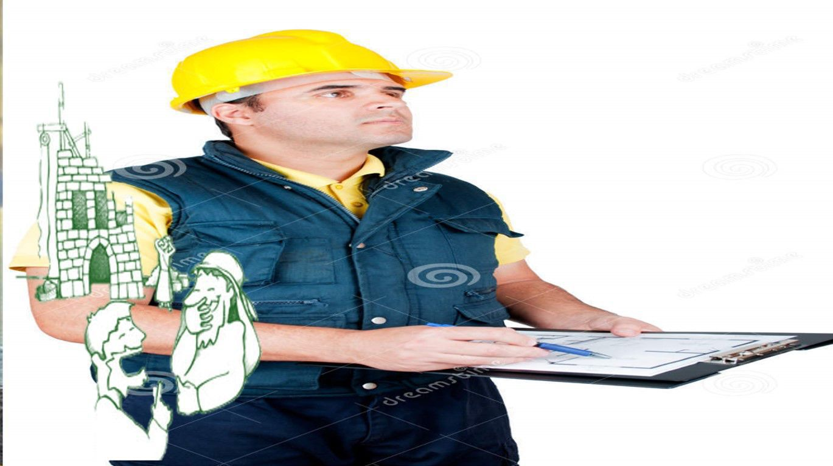
¿Cómo se suceden los acontecimientos en la “parábola” de la construcción de la torre?, ¿cuál es el argumento de fondo y el resultado final?

Slide 20
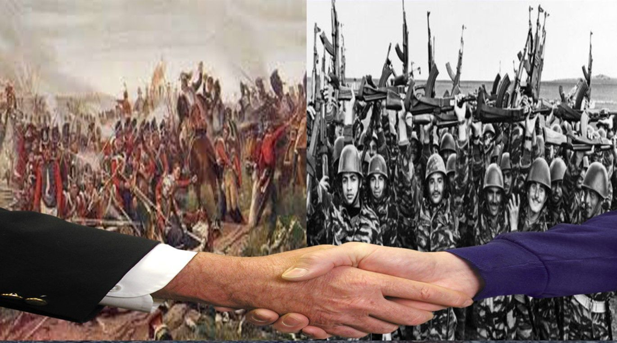
En la “parábola” del rey que
combate con otro rey;
¿cuál es la actitud que se aconseja al no poder vencer a su contrincante?

Slide 21
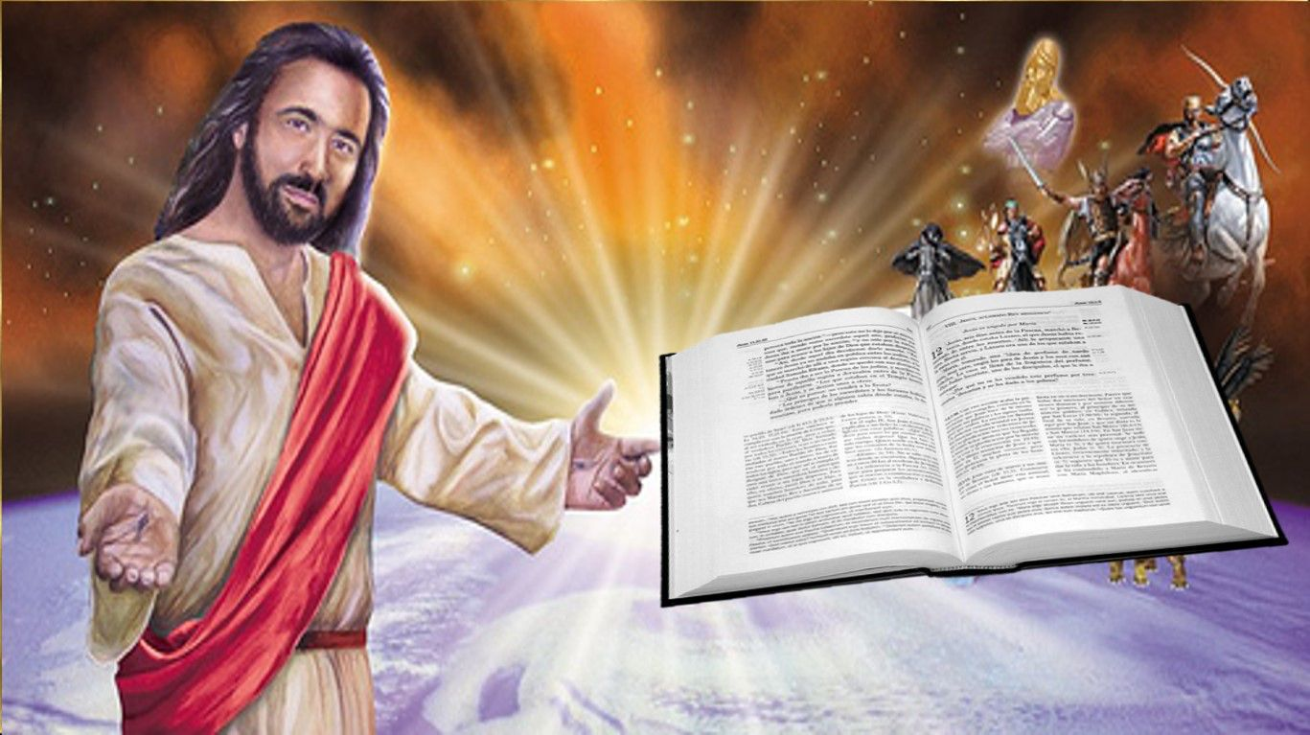
MEDITATIO
¿Qué ME dice el texto?
Motivación: Jesús deja las cosas claras en el camino que lleva a Jerusalén. Son palabras dirigidas a nosotros hoy. Parémonos a pensar seriamente en lo que implica caminar detrás de Jesús.

Slide 22
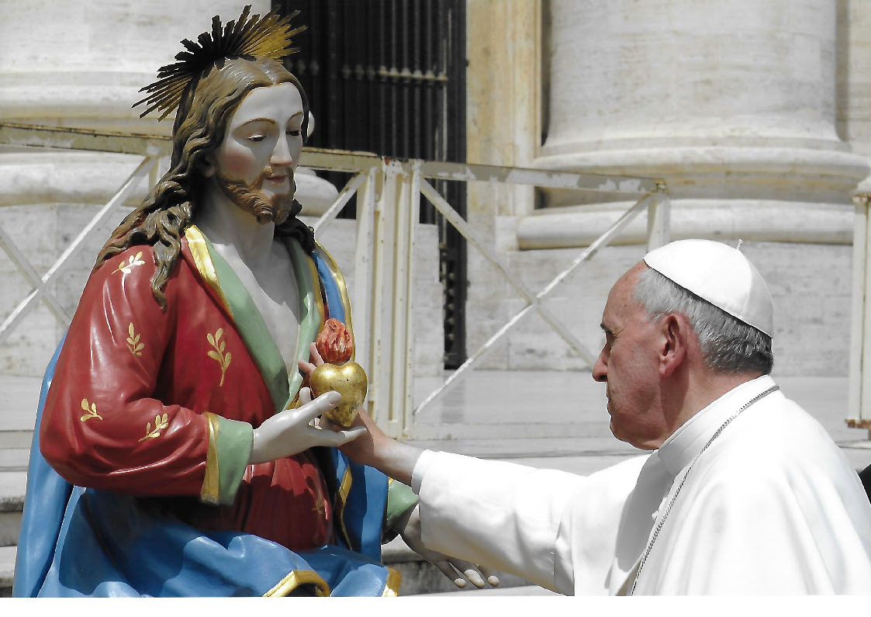
Jesús nos pide hoy darle el primer lugar al amor hacia Él. ¿En mi vida esto es una realidad? ¿Puedo decir que existen en mi vida personas que ocupan un puesto más importante que el que ocupa Jesús?
¿En qué lo constato? ¿Qué hacer al respecto?

Slide 23
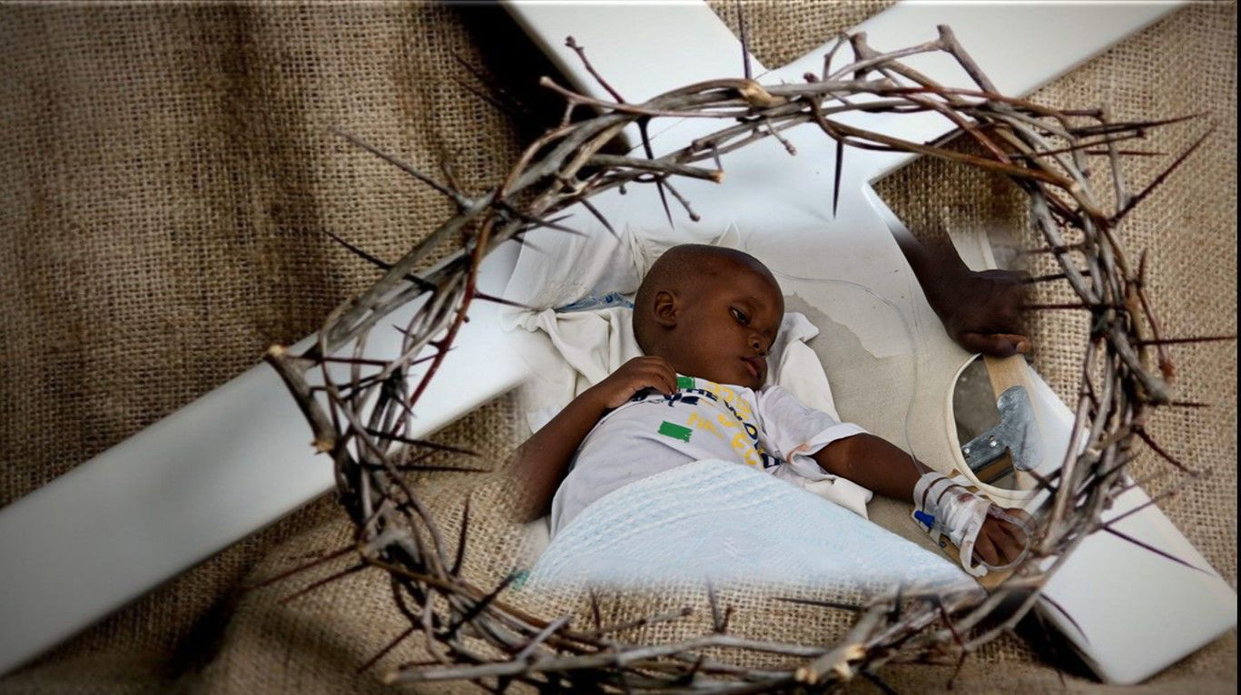
¿En los momentos en que me siento o nos sentimos (familia, grupo, comunidad) cargando una cruz muy grande, lo hacemos con la certeza de que Jesús va caminando a nuestro lado? ¿Por qué será que a veces nos desesperan tanto los momentos difíciles, las cruces que nos llegan y no sabemos qué hacer?

Slide 24
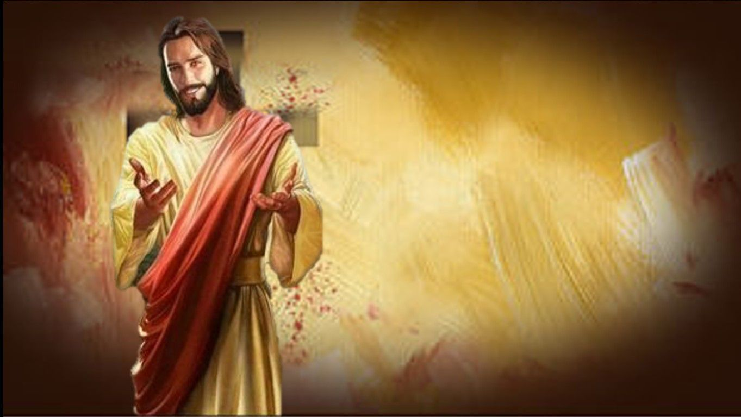
¿En el momento de iniciar un proyecto o un trabajo lo hago pensando sólo en mis capacidades?, ¿Qué cabida tiene Jesús en mis proyectos y realizaciones? ¿Solamente lo llamo cuando las cosas empiezan a ponerse difíciles?

Slide 25
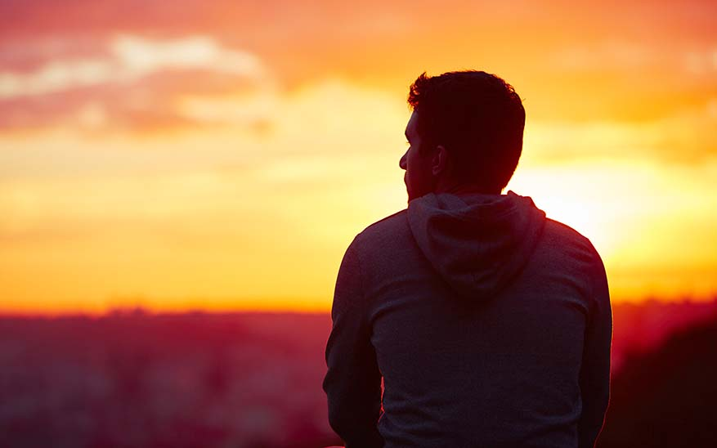
¿Cuál fue la última vez que hice algo a medias? ¿Qué dejé algo sin terminar? ¿Cómo me sentí? ¿Qué debo hacer para evitar que esto se repita? ¿Soy un cristiano a medias o lo soy totalmente? ¿Por qué?.

Slide 26
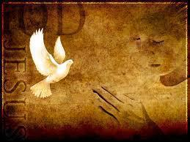
ORATIO
¿Qué le digo al Señor motivado por su Palabra?
Motivación: El texto de hoy ha puesto en evidencia nuestra incapacidad para seguir a Jesús, nuestras dificultades para afrontar la dureza del camino del discipulado. Por eso le pedimos que nos dé coraje y que su Espíritu remodele nuestra vida

Slide 27
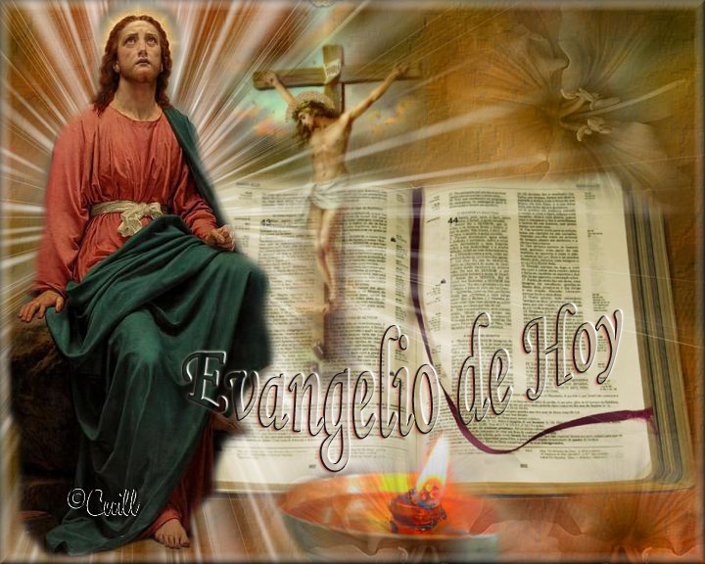
Luego de un tiempo de meditación personal, compartimos con sencillez nuestra reflexión, lo que el texto ME dice a mi propia realidad y situación personal.

Slide 28
Salmo 89
Tú reduces el hombre a polvo, diciendo: «¡Retornen, hijos de Adán!» Mil años en tu presencia son un ayer, que pasó, una vela nocturna.
Señor, tú has sido nuestro refugio de generación en generación.

Slide 29
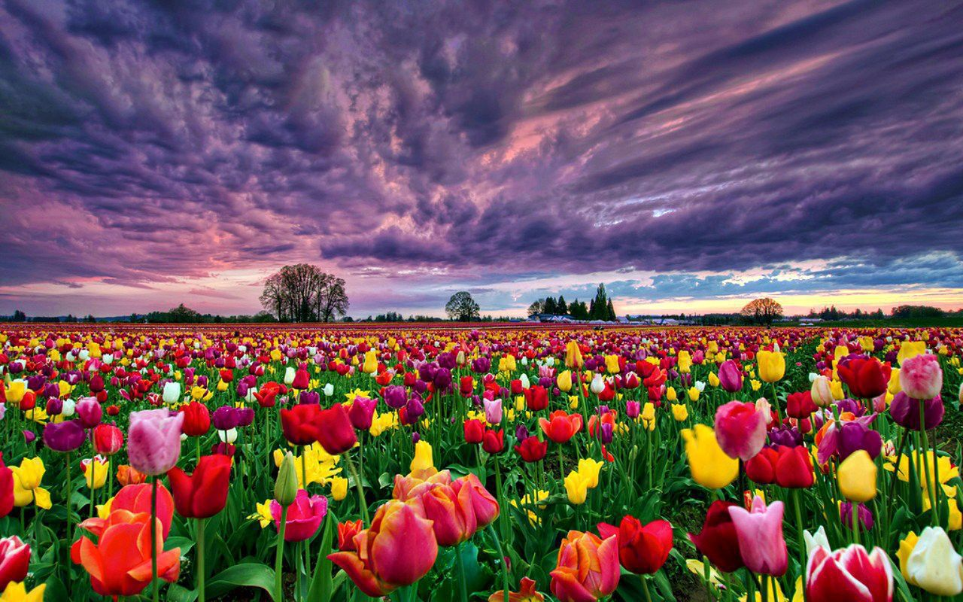
Los siembras año por año, como hierba que se renueva: que florece por la mañana, y por la tarde se marchita y se seca.
Señor, tú has sido nuestro refugio de generación en generación.

Slide 30
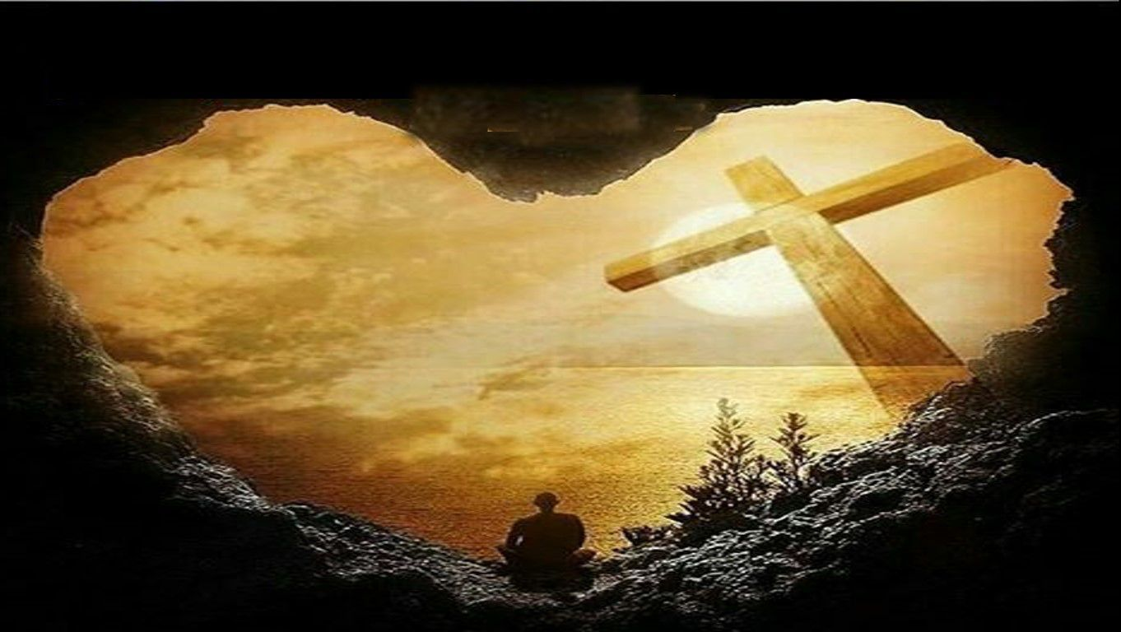
Enséñanos a calcular nuestros años, para que adquiramos un corazón sensato. Vuélvete, Señor, ¡hasta cuando? Ten compasión de tus siervos.
Señor, tú has sido nuestro refugio de generación en generación.

Slide 31
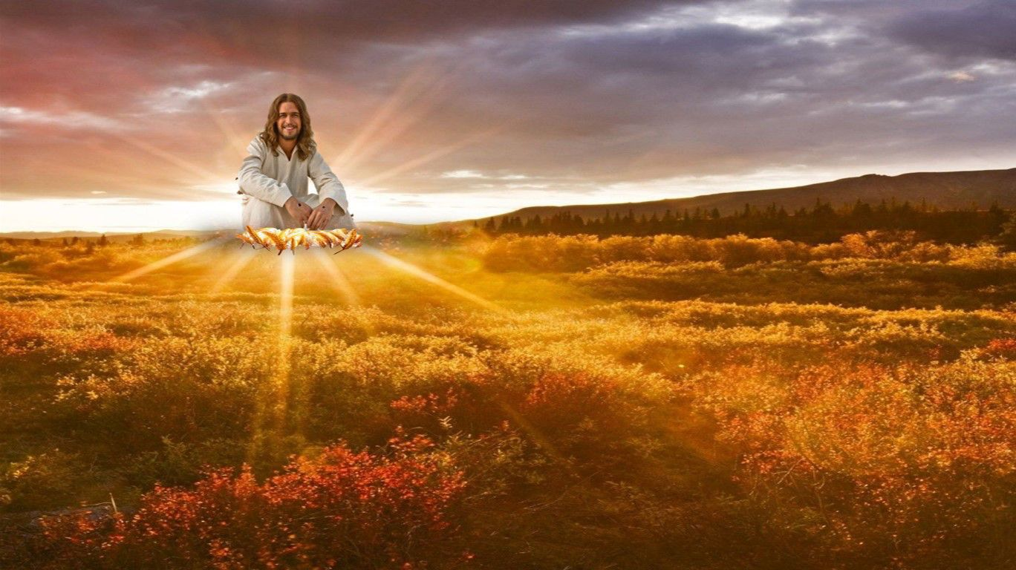
Por la mañana sácianos de tu misericordia, y toda nuestra vida será alegría y júbilo. Baje a nosotros la bondad del Señor y haga próspera las obras de nuestras manos.
Señor, tú has sido nuestro refugio de generación en generación.

Slide 32
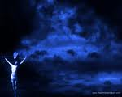
CONTEMPLATIO
¿Qué me lleva a hacer el texto?
Motivación: San Vicente nos dice: Pues bien, si somos sus hijos, hemos de seguirle, abrazando como él la pobreza, las humillaciones, los sufrimientos, despegándonos de todo lo que no es Dios, y uniéndonos con el prójimo por la caridad p ara unirnos con Dios mismo por Jesucristo. A todo esto, es a lo que nos llevan estas máximas; y entonces construiremos sobre roca, de forma que no podrán derribarnos las tentaciones de nuestras pasiones, como derriban de ordinario a los que basan su conducta en las máximas del mundo. (XI, 425)

Slide 33
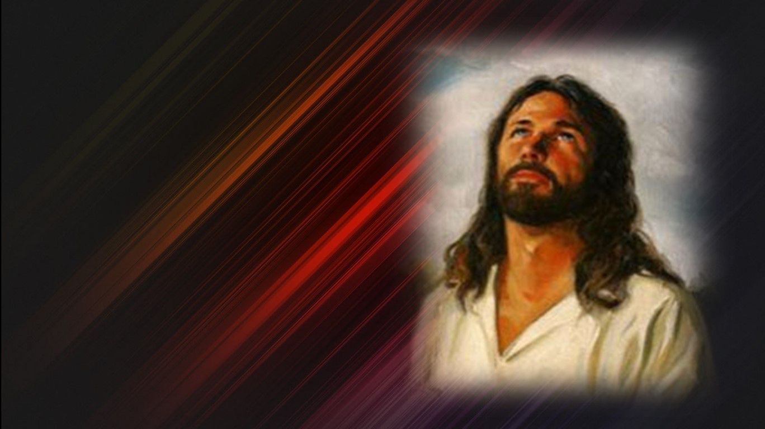
• Descubrir lo que hemos de dejar para poder hacer en nuestra vida lo que agrada al Padre.

Slide 34
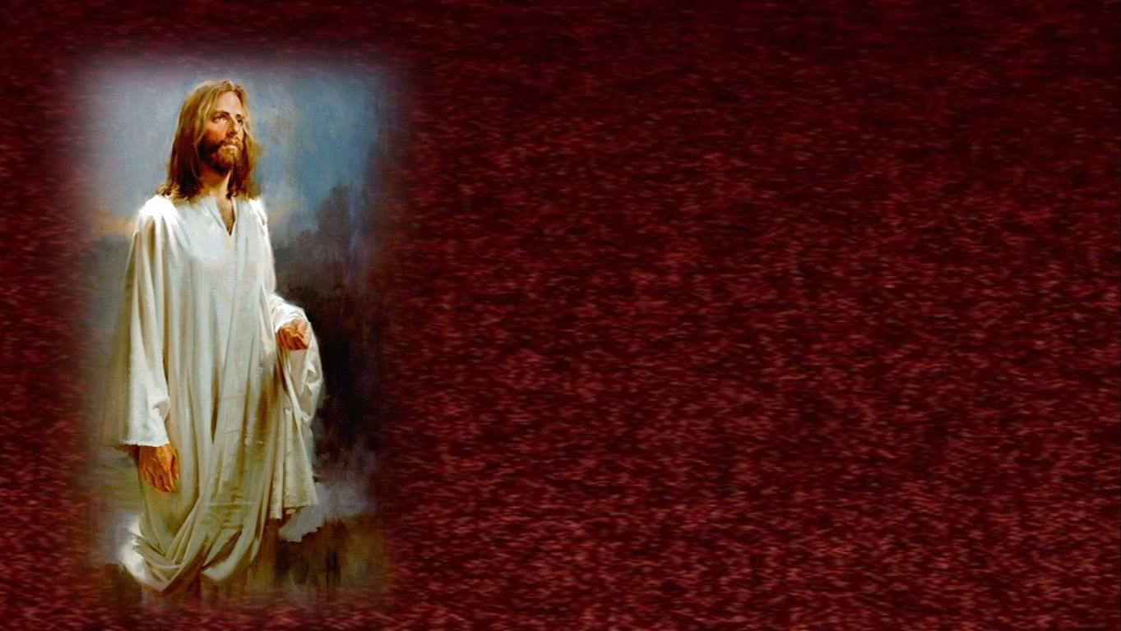
Oración final
Danos Señor, el entender que amor es seguir, escuchar, andar, pararse, perderse para encontrarse en un movimiento de libertad que cumple toda ansia de posesión perenne.
No permitas que por el deseo de tener la vida, yo pierda el gozo de mi pertenencia a la vida, a aquella Vida divina que entra y sale en mí para otros y en los otros y de los otros para mí, para hacer de los días que pasan
olas de Libertad y de Don en los confines de todo lo vivido.
Que yo sea por siempre el discípulo amado de la Vida que muere. AMEN.

Slide 35
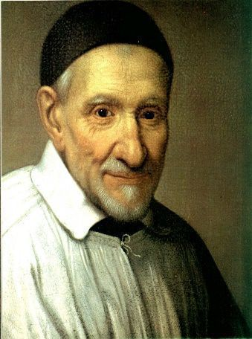
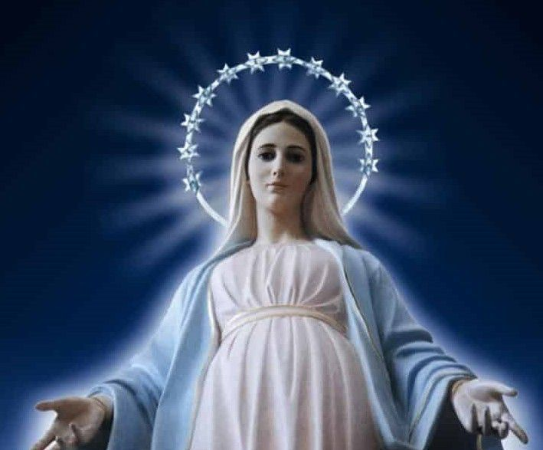
San Vicente de Paúl
Texto de Lectio Divina: Padre César Chávez Alva (Chuno) C.ongregación de la Misión.
Power Point : Sor Pilar Caycho Vela - Hija de la Caridad de San Vicente de Paúl

